Slide 1





Slide 2





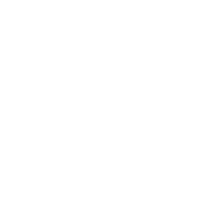
تعيين تلميذ(ة) للإجابة
توجيهات و شرح التعليمات
عرض فيديو
المرور بين الصفوف للمساعدة و تصحيح الإنجازات
عمل في ثنائيات
نهاية الشريط، المرور إلى الشريحة الموالية.

Slide 3

تنظيم حصص الأسبوع التربوي
اليوم 1 -
أنشطة اعتيادية
المعجم
القراءة / الفهم
البنيات اللغوية
اليوم 3 -
اليوم 2 -
أنشطة اعتيادية
القراءة/ الفهم
الكتابة
أنشطة اعتيادية
القراءة / الفهم
الكتابة

Slide 4
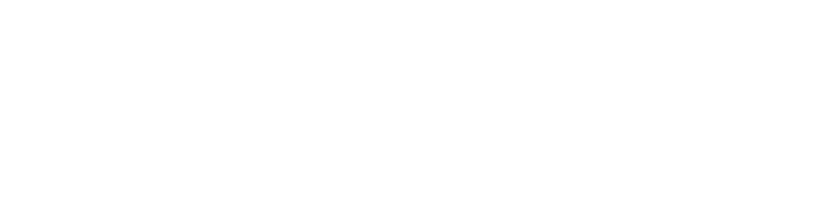






هيكلة حصة اليوم
-01 انشطة اعتيادية
تحدي الطلاقة
- 02 القراءة / الفهم
قراءة نص" الأشجار لا تمشي" قراءة جهرية
استثمار إستراتيجيات الفهم
- 03 التعبير الكتابي
إنتاج فقرة تصف حيوانا

Slide 5

عند نهاية الحصة
على الأقل 80 % من المتعلمين سيكونون قادرين على:
قراءة نص "الأشجار لا تمشي" قراءة جهرية؛
استثمار إستراتيجيات الفهم.
إنتاج فقرة تصف حيوانا.

Slide 6
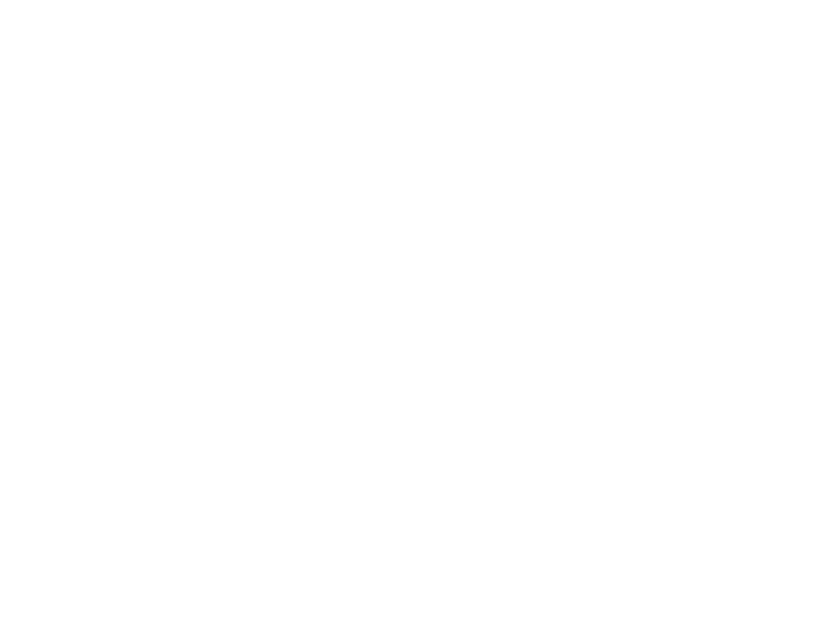
افتتاح الحصة
افتتاح الحصة
الترحيب وتدبير السلوك؛
الأنشطة الاعتيادية: تحدي الطلاقة

Slide 7



مرحبا بكم . سننطلق في حصة اللغة العربية .
اختـتام الحــصة
تعبير كتابي
قراءة/ فهم
افتتاح الحصة

Slide 8



قبل أن نبدأ حصة اليوم سأخبركم عن شروط الحصول على نجمة التميز.
في كل حصة سيفوز ثلاثة منكم بالنجمة.
اختـتام الحــصة
تعبير كتابي
قراءة/ فهم
افتتاح الحصة
أُنْصِتُ وأَنْتَبِهُ جَيِّداً لِلدَّرْسِ.
دونَ أَن أَقِف، أَرْفَعُ أُصْبُعي لِلْإجابَةِ.

Slide 9


قبل أن نبدأ حصة اليوم سأخبركم عن شروط الحصول على نجمة التميز.
في كل حصة سيفوز ثلاثة منكم بالنجمة.
اختـتام الحــصة
تعبير كتابي
قراءة/ فهم
افتتاح الحصة

Slide 10
انتبهوا جيدا كيف سأقرأ النصَّ.
اختـتام الحــصة
تعبير كتابي
قراءة/ فهم
افتتاح الحصة
كُنْتُ أَعيشُ في قَلْبِ ٱلصَّحْراءِ، وَرَغْمَ صِغَرِ حَجْمي، كُنْتُ قَوِيَّةً وَأَفْهَمُ لُغَةَ ٱلرِّياح. عِنْدَما عَلِمْتُ بِخَبَرِ ٱلْجَفافِ ٱلْقادِمِ، لَمْ أَسْتَسْلِمْ. طَلَبْتُ ٱلْمُساعَدَةَ مِنْ أَصْدِقائي ٱلطُّيورِ، وَبِفَضْلِ ذَكائي وَشَجاعَتي، أَرْشَدْتُ أَهْلَ ٱلْقَرْيَةِ إِلى مَصْدَرِ ماءٍ جَديدٍ بِٱسْتِخْدامِ تَمْري ٱلنّاضِجِ، وَهَكَذا أَنْقَذْتُ واحَتَنا مِنَ ٱلْهَلاكِ وَأَصْبَحْتُ حارِسَتَها ٱلْأَمينَة.

Slide 11

أمامكم دقيقة واحدة ؛ اقرؤوا الفقرة قراءة صامتة.
اختـتام الحــصة
تعبير كتابي
قراءة/ فهم
افتتاح الحصة
كُنْتُ أَعيشُ في قَلْبِ ٱلصَّحْراءِ، وَرَغْمَ صِغَرِ حَجْمي، كُنْتُ قَوِيَّةً وَأَفْهَمُ لُغَةَ ٱلرِّياح. عِنْدَما عَلِمْتُ بِخَبَرِ ٱلْجَفافِ ٱلْقادِمِ، لَمْ أَسْتَسْلِمْ. طَلَبْتُ ٱلْمُساعَدَةَ مِنْ أَصْدِقائي ٱلطُّيورِ، وَبِفَضْلِ ذَكائي وَشَجاعَتي، أَرْشَدْتُ أَهْلَ ٱلْقَرْيَةِ إِلى مَصْدَرِ ماءٍ جَديدٍ بِٱسْتِخْدامِ تَمْري ٱلنّاضِجِ، وَهَكَذا أَنْقَذْتُ واحَتَنا مِنَ ٱلْهَلاكِ وَأَصْبَحْتُ حارِسَتَها ٱلْأَمينَة.

Slide 12
التلميذ............ قم للسبورة للقراءة.
اختـتام الحــصة
تعبير كتابي
قراءة/ فهم
افتتاح الحصة
كُنْتُ أَعيشُ في قَلْبِ ٱلصَّحْراءِ، وَرَغْمَ صِغَرِ حَجْمي، كُنْتُ قَوِيَّةً وَأَفْهَمُ لُغَةَ ٱلرِّياح. عِنْدَما عَلِمْتُ بِخَبَرِ ٱلْجَفافِ ٱلْقادِمِ، لَمْ أَسْتَسْلِمْ. طَلَبْتُ ٱلْمُساعَدَةَ مِنْ أَصْدِقائي ٱلطُّيورِ، وَبِفَضْلِ ذَكائي وَشَجاعَتي، أَرْشَدْتُ أَهْلَ ٱلْقَرْيَةِ إِلى مَصْدَرِ ماءٍ جَديدٍ بِٱسْتِخْدامِ تَمْري ٱلنّاضِجِ، وَهَكَذا أَنْقَذْتُ واحَتَنا مِنَ ٱلْهَلاكِ وَأَصْبَحْتُ حارِسَتَها ٱلْأَمينَة.

Slide 13

ما عنوان النص الذي تذكركم به هذه الفقرة؟ ما هي شخصياته؟
.
اختـتام الحــصة
تعبير كتابي
قراءة/ فهم
افتتاح الحصة
كُنْتُ أَعيشُ في قَلْبِ ٱلصَّحْراءِ، وَرَغْمَ صِغَرِ حَجْمي، كُنْتُ قَوِيَّةً وَأَفْهَمُ لُغَةَ ٱلرِّياح. عِنْدَما عَلِمْتُ بِخَبَرِ ٱلْجَفافِ ٱلْقادِمِ، لَمْ أَسْتَسْلِمْ. طَلَبْتُ ٱلْمُساعَدَةَ مِنْ أَصْدِقائي ٱلطُّيورِ، وَبِفَضْلِ ذَكائي وَشَجاعَتي، أَرْشَدْتُ أَهْلَ ٱلْقَرْيَةِ إِلى مَصْدَرِ ماءٍ جَديدٍ بِٱسْتِخْدامِ تَمْري ٱلنّاضِجِ، وَهَكَذا أَنْقَذْتُ واحَتَنا مِنَ ٱلْهَلاكِ وَأَصْبَحْتُ حارِسَتَها ٱلْأَمينَة.

Slide 14

القراءة/ الفهم
القراءة/ الفهم
قراءة نص "الأشجار لا تمشي" قراءة جهرية؛
استثمار إستراتيجيات الفهم.

Slide 15
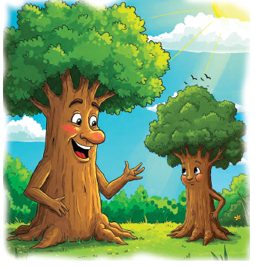
اختـتام الحــصة
تعبير كتابي
قراءة/ فهم
افتتاح الحصة
من يذكرنا بعنوان النص؟

Slide 16
اختـتام الحــصة
تعبير كتابي
قراءة/ فهم
افتتاح الحصة
عنوان النص الذي درسنا في الحصة السابقة هو: الأشجار لا تمشي
اَلْأَشْجارُ لا تَمْشي

Slide 17
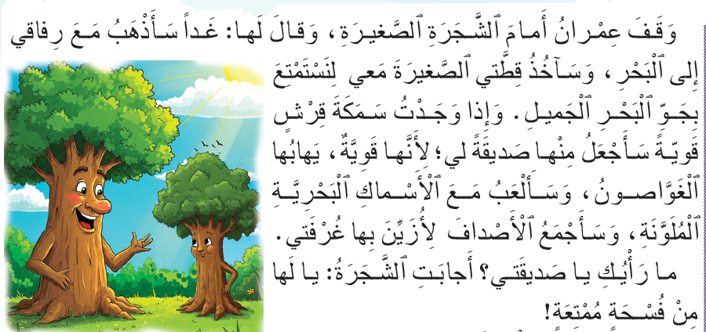
اختـتام الحــصة
تعبير كتابي
قراءة/ فهم
افتتاح الحصة
من يقرأ؟
اَلْأَشْجارُ لا تَمْشي

Slide 18

الآن؛ خذوا كراساتكم ص 171 - من يقرأ؟ من يواصل؟ تابعوا
اختـتام الحــصة
تعبير كتابي
قراءة/ فهم
افتتاح الحصة

Slide 19
إِلى أَيْنَ أَرادَ عِمْرانُ أَنْ يَذْهَبَ؟ اكتبوا الحرف المناسب على الألواح
اختـتام الحــصة
تعبير كتابي
قراءة/ فهم
افتتاح الحصة
إِلى أَيْنَ أَرادَ عِمْرانُ أَنْ يَذْهَبَ؟
أ- إِلى ٱلْغابَةِ؛
ب- إِلى ٱلْبَحْرِ ؛
ت- إِلى ٱلْجَبَلِ؛
ث- إِلى ٱلْمَدْرَسَةِ.

Slide 20
صححوا؛
اختـتام الحــصة
تعبير كتابي
قراءة/ فهم
افتتاح الحصة
إِلى أَيْنَ أَرادَ عِمْرانُ أَنْ يَذْهَبَ؟
أ- إِلى ٱلْغابَةِ؛
ب- إِلى ٱلْبَحْرِ ؛
ت- إِلى ٱلْجَبَلِ؛
ث- إِلى ٱلْمَدْرَسَةِ.

Slide 21
ماذا وَعَدَتِ الشَّجَرَةُ الصَّغيرَةُ أَنْ تَفْعَلَ لِعِمْرانَ؟ اكتبوا الحرف المناسب على الألواح
اختـتام الحــصة
تعبير كتابي
قراءة/ فهم
افتتاح الحصة
ماذا وَعَدَتِ ٱلشَّجَرَةُ ٱلصَّغيرَةُ أَنْ تَفْعَلَ لِعِمْرانَ؟
أ- تَطْفو بِه فَوْقَ سَطْحِ ٱلْبَحْرِ؛
ب- تُعْطِيَهُ ثِماراً؛
ت- تَذْهَبَ مَعَهُ إِلى ٱلْبَحْر؛
ث- تُغَنِّيَ لَهُ أُغْنِيَةً.

Slide 22
صححوا؛
اختـتام الحــصة
تعبير كتابي
قراءة/ فهم
افتتاح الحصة
ماذا وَعَدَتِ ٱلشَّجَرَةُ ٱلصَّغيرَةُ أَنْ تَفْعَلَ لِعِمْرانَ؟
أ- تَطْفو بِه فَوْقَ سَطْحِ ٱلْبَحْرِ؛
ب- تُعْطِيَهُ ثِماراً؛
ت- تَذْهَبَ مَعَهُ إِلى ٱلْبَحْر؛
ث- تُغَنِّيَ لَهُ أُغْنِيَةً.

Slide 23
لِماذا لا تَمْشي ٱلْأَشْجارُ؟ اكتبوا الحرف المناسب على الألواح
اختـتام الحــصة
تعبير كتابي
قراءة/ فهم
افتتاح الحصة
لِماذا لا تَمْشي ٱلْأَشْجارُ؟
أ- لأَنَّها تَخافُ مِنَ ٱلنّاسِ؛
ب- لأَنَّها مَريضَةٌ؛
ت- لأَنَّها لا تُحِبُّ ٱلْحَرَكَةَ؛
ث- لأَنَّ جُذورَها ثابِثَةٌ في ٱلْأَرْضِ .

Slide 24
صححوا؛
اختـتام الحــصة
تعبير كتابي
قراءة/ فهم
افتتاح الحصة
لِماذا لا تَمْشي ٱلْأَشْجارُ؟
أ- لأَنَّها تَخافُ مِنَ ٱلنّاسِ؛
ب- لأَنَّها مَريضَةٌ؛
ت- لأَنَّها لا تُحِبُّ ٱلْحَرَكَةَ؛
ث- لأَنَّ جُذورَها ثابِتَةٌ في ٱلْأَرْضِ .

Slide 25
ماذا يَحْدُثُ لَوْ مَشَتِ ٱلأَشْجارُ ؟ اكتبوا الحرف المناسب على الألواح
اختـتام الحــصة
تعبير كتابي
قراءة/ فهم
افتتاح الحصة
ماذا يَحْدُثُ لَوْ مَشَتِ ٱلْأَشْجارُ ؟
أ- سَتَصيرُ أَكْبَرَ وَأَقْوى؛
ب- سَتَجِدُ أَصْدِقاءَ جُدُداً؛
ت- سَتَفْقِدُ دَوْرَها وَتُؤْذي الآخَرينَ ؛
ث- لَنْ يَحْدُثَ شَيْءٌ.

Slide 26
صححوا؛
اختـتام الحــصة
تعبير كتابي
قراءة/ فهم
افتتاح الحصة
ماذا يَحْدُثُ لَوْ مَشَتِ ٱلْأَشْجارُ ؟
أ- سَتَصيرُ أَكْبَرَ وَأَقْوى؛
ب- سَتَجِدُ أَصْدِقاءَ جُدُداً؛
ت- سَتَفْقِدُ دَوْرَها وَتُؤْذي ٱلْآخَرينَ ؛
ث- لَنْ يَحْدُثَ شَيْءٌ.

Slide 27
سأقرأ الجمل، انتبهوا جيدا
اختـتام الحــصة
تعبير كتابي
قراءة/ فهم
افتتاح الحصة
طَأْطَأَتِ ٱلشَّجَرَةُ ٱلصَّغيرَةُ رَأْسَها وَقالَتْ: مَعَكِ حَقٌّ يا أُمّي.
قالَ عِمْرَانُ لِلشَّجَرَةِ ٱلصَّغيرَةِ: غَداً سَأَذْهَبُ مَعَ رِفَاقي إِلى ٱلْبَحْرِ؛
سَأَلَتِ ٱلشَّجَرَةُ أُمَّها: هَلْ تَسْمَحينَ لي أَنْ أَذْهَبَ إِلى ٱلْبَحْرِ؟
قالَتِ ٱلْأُمُّ: عِنْدَما نَكْبُرُ سَنَمْنَحُ ٱلْفَلاّحَ ظِلاًّ وَسَتَأْوي إِلَيْنا ٱلْعَصافيرُ؛

Slide 28
من يقرأ؟
اختـتام الحــصة
تعبير كتابي
قراءة/ فهم
افتتاح الحصة
طَأْطَأَتِ ٱلشَّجَرَةُ ٱلصَّغيرَةُ رَأْسَها وَقالَتْ: مَعَكِ حَقٌّ يا أُمّي.
قالَ عِمْرَانُ لِلشَّجَرَةِ ٱلصَّغيرَةِ: غَداً سَأَذْهَبُ مَعَ رِفَاقي إِلى ٱلْبَحْرِ؛
سَأَلَتِ ٱلشَّجَرَةُ أُمَّها: هَلْ تَسْمَحينَ لي أَنْ أَذْهَبَ إِلى ٱلْبَحْرِ؟
قالَتِ ٱلْأُمُّ: عِنْدَما نَكْبُرُ سَنَمْنَحُ ٱلْفَلاّحَ ظِلاًّ وَسَتَأْوي إِلَيْنا ٱلْعَصافيرُ؛

Slide 29
رتبوا الجمل بوضع الأرقام من 1إلى 4 حسب ورودها في النص.
اختـتام الحــصة
تعبير كتابي
قراءة/ فهم
افتتاح الحصة
طَأْطَأَتِ ٱلشَّجَرَةُ ٱلصَّغيرَةُ رَأْسَها وَقالَتْ: مَعَكِ حَقٌّ يا أُمّي.
قالَ عِمْرَانُ لِلشَّجَرَةِ ٱلصَّغيرَةِ: غَداً سَأَذْهَبُ مَعَ رِفَاقي إِلى ٱلْبَحْرِ؛
سَأَلَتِ ٱلشَّجَرَةُ أُمَّها: هَلْ تَسْمَحينَ لي أَنْ أَذْهَبَ إِلى ٱلْبَحْرِ؟
قالَتِ ٱلْأُمُّ: عِنْدَما نَكْبُرُ سَنَمْنَحُ ٱلْفَلاّحَ ظِلاًّ وَسَتَأْوي إِلَيْنا ٱلْعَصافيرُ؛

Slide 30
صححوا؛
اختـتام الحــصة
تعبير كتابي
قراءة/ فهم
افتتاح الحصة
طَأْطَأَتِ ٱلشَّجَرَةُ ٱلصَّغيرَةُ رَأْسَها وَقالَتْ: مَعَكِ حَقٌّ يا أُمّي.
4
قالَ عِمْرَانُ لِلشَّجَرَةِ ٱلصَّغيرَةِ: غَداً سَأَذْهَبُ مَعَ رِفَاقي إِلى ٱلْبَحْرِ؛
1
سَأَلَتِ ٱلشَّجَرَةُ أُمَّها: هَلْ تَسْمَحينَ لي أَنْ أَذْهَبَ إِلى ٱلْبَحْرِ؟
2
قالَتِ ٱلْأُمُّ: عِنْدَما نَكْبُرُ سَنَمْنَحُ ٱلْفَلاّحَ ظِلاًّ وَسَتَأْوي إِلَيْنا ٱلْعَصافيرُ؛
3

Slide 31
من يقرأ؟
اختـتام الحــصة
تعبير كتابي
قراءة/ فهم
افتتاح الحصة
أَرادَتِ ٱلشَّجَرَةُ ٱلصَّغيرَةُ أَنْ تَمْشِيَ مَعَ عِمْرانَ إِلى ٱلْبَحْرِ، فَعَلَّمَتْها أُمُّها أَنَّ دَوْرَ ٱلشَّجَرَةِ هُوَ ٱلْبَقاءُ في مَكانِها لِتَمْنَحَ ٱلثِّمارَ وَتَطْرُدَ ٱلطُّيورَ.
أَرَادَتِ ٱلشَّجَرَةُ ٱلصَّغيرَةُ أَنْ تَمْشِيَ مَعَ عِمْرانَ إِلى الغَابَةِ، فَعَلَّمَتْها أُمُّها أَنَّ دَوْرَ ٱلشَّجَرَةِ هُوَ ٱلْبَقاءُ في مَكانِها لِتَمْنَحَ ٱلظِّلَّ وَتَأْوِيَ ٱلطُّيورَ.
أَرادَتِ ٱلشَّجَرَةُ ٱلصَّغيرَةُ أَنْ تَمْشِيَ مَعَ عِمْرانَ إِلى ٱلْبَحْرِ، فَعَلَّمَتْها أُمُّها أَنَّ دَوْرَ ٱلشَّجَرَةِ هُوَ ٱلْبَقاءُ في مَكانِها لِتَمْنَحَ ٱلظِّلَّ وَتَأْوِيَ ٱلطُّيورَ.

Slide 32
خذوا ألواحكم واكتبوا رقم الملخص المناسب لقصة "الأشجار لا تمشي"
اختـتام الحــصة
تعبير كتابي
قراءة/ فهم
افتتاح الحصة
أَرادَتِ ٱلشَّجَرَةُ ٱلصَّغيرَةُ أَنْ تَمْشِيَ مَعَ عِمْرانَ إِلى ٱلْبَحْرِ، فَعَلَّمَتْها أُمُّها أَنَّ دَوْرَ ٱلشَّجَرَةِ هُوَ ٱلْبَقاءُ في مَكانِها لِتَمْنَحَ ٱلثِّمارَ وَتَطْرُدَ ٱلطُّيورَ.
أَرَادَتِ ٱلشَّجَرَةُ ٱلصَّغيرَةُ أَنْ تَمْشِيَ مَعَ عِمْرانَ إِلى الغَابَةِ، فَعَلَّمَتْها أُمُّها أَنَّ دَوْرَ ٱلشَّجَرَةِ هُوَ ٱلْبَقاءُ في مَكانِها لِتَمْنَحَ ٱلظِّلَّ وَتَأْوِيَ ٱلطُّيورَ.
أَرادَتِ ٱلشَّجَرَةُ ٱلصَّغيرَةُ أَنْ تَمْشِيَ مَعَ عِمْرانَ إِلى ٱلْبَحْرِ، فَعَلَّمَتْها أُمُّها أَنَّ دَوْرَ ٱلشَّجَرَةِ هُوَ ٱلْبَقاءُ في مَكانِها لِتَمْنَحَ ٱلظِّلَّ وَتَأْوِيَ ٱلطُّيورَ.
3
2
1

Slide 33
صححوا
اختـتام الحــصة
تعبير كتابي
قراءة/ فهم
افتتاح الحصة
أَرادَتِ ٱلشَّجَرَةُ ٱلصَّغيرَةُ أَنْ تَمْشِيَ مَعَ عِمْرانَ إِلى ٱلْبَحْرِ، فَعَلَّمَتْها أُمُّها أَنَّ دَوْرَ ٱلشَّجَرَةِ هُوَ ٱلْبَقاءُ في مَكانِها لِتَمْنَحَ ٱلثِّمارَ وَتَطْرُدَ ٱلطُّيورَ.
أَرَادَتِ ٱلشَّجَرَةُ ٱلصَّغيرَةُ أَنْ تَمْشِيَ مَعَ عِمْرانَ إِلى الغَابَةِ، فَعَلَّمَتْها أُمُّها أَنَّ دَوْرَ ٱلشَّجَرَةِ هُوَ ٱلْبَقاءُ في مَكانِها لِتَمْنَحَ ٱلظِّلَّ وَتَأْوِيَ ٱلطُّيورَ.
أَرادَتِ ٱلشَّجَرَةُ ٱلصَّغيرَةُ أَنْ تَمْشِيَ مَعَ عِمْرانَ إِلى ٱلْبَحْرِ، فَعَلَّمَتْها أُمُّها أَنَّ دَوْرَ ٱلشَّجَرَةِ هُوَ ٱلْبَقاءُ في مَكانِها لِتَمْنَحَ ٱلظِّلَّ وَتَأْوِيَ ٱلطُّيورَ.
3
2
1

Slide 34
تعبير كتابي
تعبير كتابي
إنتاج فقرة تصف حيوانا

Slide 35

خذوا دفاتركم
اختـتام الحــصة
تعبير كتابي
قراءة/ فهم
افتتاح الحصة

Slide 36

والآن ستتدربون على إنتاج فقرة تصف الفراشة.
اختـتام الحــصة
تعبير كتابي
قراءة/ فهم
افتتاح الحصة

Slide 37
أولا أقرأ عناصر الفقرة . مثلا: ما اسم الحيوان؟ أين يعيش؟ كيف هو جسمه؟ ما غذاؤه؟
اختـتام الحــصة
تعبير كتابي
قراءة/ فهم
افتتاح الحصة
أَنا...... أَعيشُ في........ جِسْمي........
..................أَمْتَلِكُ ......................
كُلَّ يَوْمٍ......................................!
لَكِنِ ٱحْذَروا، ...............................

Slide 38
أصف الفراشة بملء الفراغ بما يناسب. اسم الحيوان: الفراشة وتعيش في الحدائق والحقول الجميلة.
اختـتام الحــصة
تعبير كتابي
قراءة/ فهم
افتتاح الحصة
أَنا ٱلْفَراشَةُ، أَعيشُ في ٱلْحَدائِقِ وَٱلْحُقولِ ٱلْجَميلَةِ
جِسْمي...............أَمْتَلِكُ ..............
كُلَّ يَوْمٍ....................................!
لَكِنِ ٱحْذَروا، ...............................

Slide 39
من يصف جسمها؟ ماذا تفعل كل يوم؟ مم يجب أن نحذر؟
اختـتام الحــصة
تعبير كتابي
قراءة/ فهم
افتتاح الحصة
أَنا ٱلْفَراشَةُ، أَعيشُ في ٱلْحَدائِقِ وَٱلْحُقولِ ٱلْجَميلَةِ
جِسْمي...............أَمْتَلِكُ ................
كُلَّ يَوْمٍ.......................................!
لَكِنِ ٱحْذَروا، ...............................

Slide 40
من يقرأ الفقرة؟ من يعيد؟
اختـتام الحــصة
تعبير كتابي
قراءة/ فهم
افتتاح الحصة
أَنا ٱلْفَراشَةُ، أَعيشُ في ٱلْحَدائِقِ وَٱلْحُقولِ ٱلْجَميلَةِ. جِسْمي صَغيرٌ وَمُلَوَّنٌ، أَمْتَلِكُ أَرْبَعَةَ أَجْنِحَةٍ تَلْمَعُ في ضَوْءِ ٱلشَّمْسِ. كُلَّ يَوْمٍ أَطيرُ مِنْ زَهْرَةٍ إِلى زَهْرَةٍ وَأَتَغَذّى عَلى رَحيقِها ٱلْحُلْوِ! لَكِنِ ٱحْذَروا، لا تَلْمِسوا أَجْنِحَتي، فَهِيَ رَقيقَةٌ جِدًّا.

Slide 41
اختتام الحصة
ماذا تعلمتم؟
واجباتكم المنزلية.

Slide 42


Slide 43
بناء على إنجازات المتعلمين خلال الممارسة المستقلة
ما تقديرك لنسبة التحكم في هدف الدرس؟
تسجل النسبة على صفحة اليوم من مذكرة الأستاذ.

